Slide 1

Sistema de Recomendação:
SBSFlix
Universidade do Minho
Departamento de Informática
Grupo 10
Sistemas Baseados em Similaridade, 2018/2019
Notes:
O nosso trabalho baseia-se em sistemas de recomendação baseados em filmes. Assim, chamamos ao nosso sistema SBSFlix.

Slide 2

Dataset MovieLens
MovieID
UserID
Title
Rating
Genres
Notes:
O dataset que usámos foi obtido no MovieLens, e diz respeito a uma base de dados de filmes e respetivos ratings dados por vários utilizadores. É composto por 100 mil ratings, 9 mil filmes e 610 utilizadores, e tem como atributos movieID, title, genres, userID e rating.

Slide 3
Fases do projeto
Tratamento
de Dados
Abordagens
de Recomendação
Página de Recomendação
Notes:
A nossa forma de elaborar este sistema passou por numa primeira fase tratarmos os dados, depois escolher as melhores abordagens de recomendação e finalmente, a criação da página que seria a final.

Slide 4
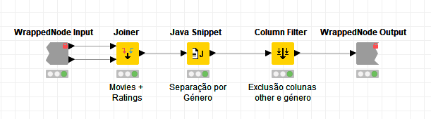
Tratamento de Dados
Notes:
Na parte de tratamento de dados aquilo que fizemos foi primeiramente juntar o dataset dos filmes com o dos ratings e depois separar a coluna dos genres, isto é, criámos uma nova coluna binária para cada género. Ao todo obtivémos 17 novos atributos, correspondendo aos 17 géneros do dataset.

Slide 5
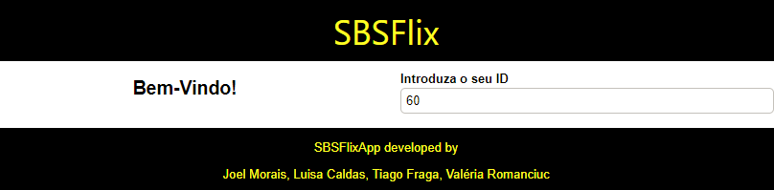
Input page
Notes:
Na nossa página de input, como podem ver é muito simples, e apenas pedimos ao utilizador o seu uderID porque é isso que vamos usar para recomendar filmes.

Slide 6


Top 10 Maior Rating e Top 10 Mais vistos
Notes:
Falando agora das nossas estratégias de recomendação. A primeira que nos surgiu foi uma abordagem top-n. Ou seja, recomendar os filmes ao utilizador tendo por base os 10 filmes com maior rating, porém vimos que talvez não seja uma estratégia muito viável porque não sabemos o número de visualizações que o filme teve. Dito isto a nossa ideia para melhorar esta estratégia foi informar ao utilizador quantas pessoas tinham visto o filme.
Ainda usando esta abordagem, outra estratégia foi devolver os 10 filmes mais vistos.

Slide 7






Clustering by Movie Genre
Notes:
Mencionar géneros? Ou pelo menos número de géneros?
Drama, War, Sci-fi, Musical, Documentary, Imax, Filmnoir, Adventure, Animation, Children, Comedy, Fantasy, Romance, Thriller, Mistery, Horror. E como relacionar com o content based?
Nesta estratégia a ideia foi usar o PCA para dividir os dados em duas dimensões e a seguir usar o K-Means para criar clusters por género de filmes. Assim, depois de usado o elbow method, concluimos que é preciso usar 3 clusters. Assim, para usarmos os clusters, vamos buscar o conjunto de filmes vistos pelo utilizador que estão associados aos clusters. Depois vemos qual o cluster predominante e depois devolvemos os 10 filmes mais vistos que estão nesse cluster (excptuando os já vistos pelo utilizador).
Esta estratégia é baseada em conteúdo.

Slide 8
Content Based Filtering
Regras de associação:
Antecedente
Consequente
Notes:
Nesta estratégia, pretendemos recoemndar ao utilizador um conjunto de filmes que é semelhante aos que o utilizador já viu. Para isso obtemos os filmes já vistos pelos utilizadores e criámos uma regra de associação para cada filme. Por exemplo, a um utilizador que tenha visto o filme ``The Silence of The Lambs" (antecedente), será recomendado o ``The Sixth Sense" (consequente).
De seguida pegamos nos filmes vistos pelo utilizador a quem queremos fazer recomendações e devolvemos os consequentes dos filmes que viu. Desta lista, excluimos os que já tenham sido vistos pelo utilizador.

Slide 9

Clustering by User
1
2
Notes:
Aqui, seguimos a mesma estratégia do clustering by movie, só que agrupámos os utilizadores em 2 clusters.

Slide 10


Collaborative Filtering
1
2
Notes:
Depois vemos em qual cluster está o nosso utilizador e vemos, usando a distância euclidiana, qual o utilizador mais próximo dele. Daí, recomendamos os filmes com maior rating desse último utilizador, que ainda não tenham sido vistos pelo primeiro.

Slide 11
Página de Recomendação

Slide 12
Sistema de recomendação:
SBSFlix
Universidade do Minho
Departamento de Informática
Grupo 10
Sistemas Baseados em Similaridade, 2018/2019

